Slide 1

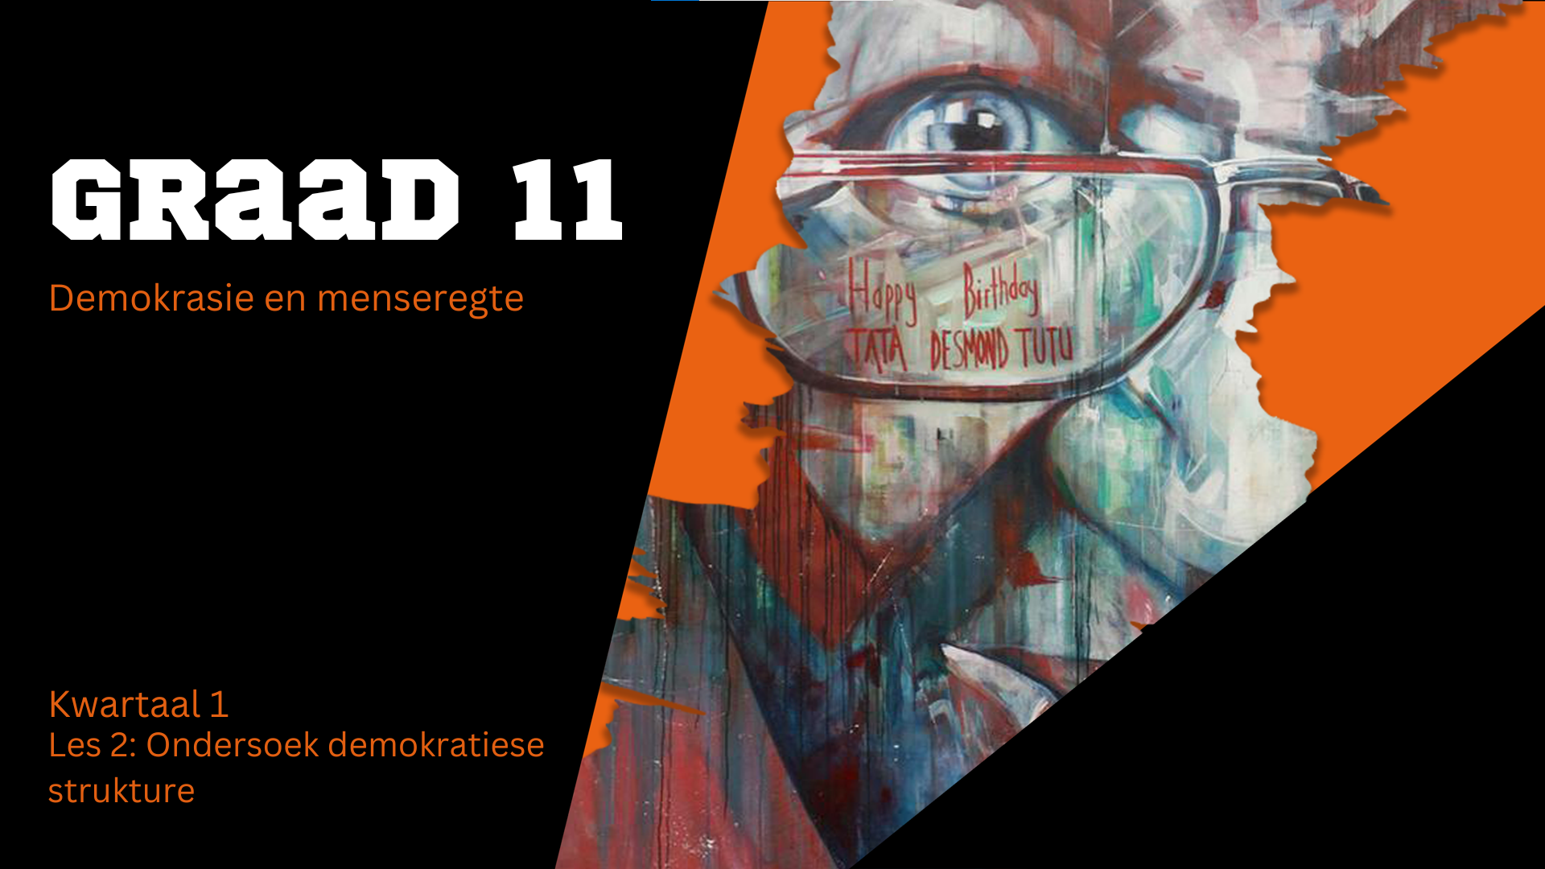

Notes:
Let op na die gedetailleerde notas, ten opsigte van die skyfies, in die Lesvoorbereidingsdokument.

Slide 2
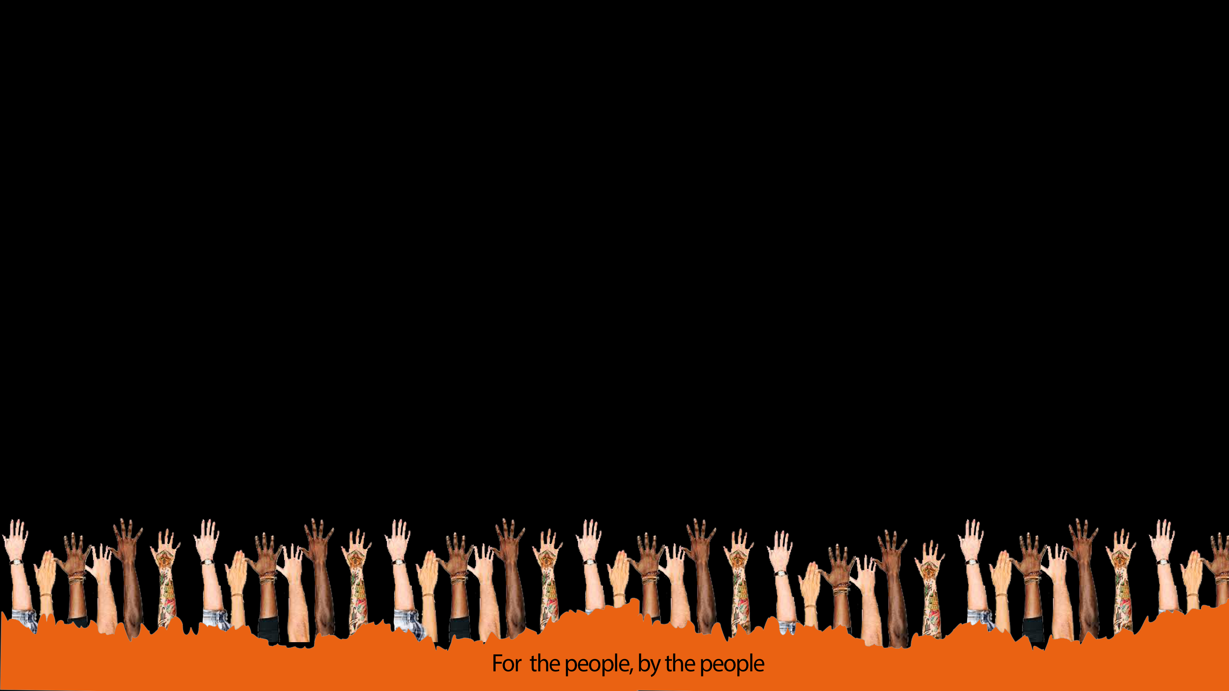
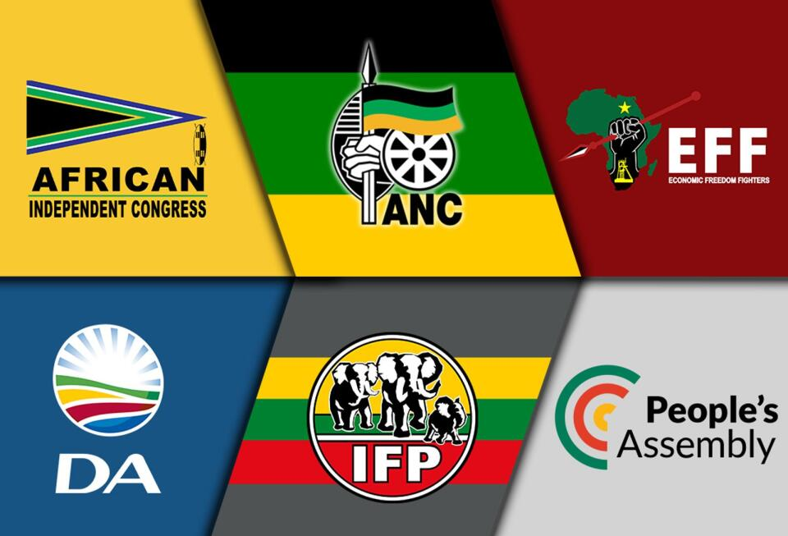
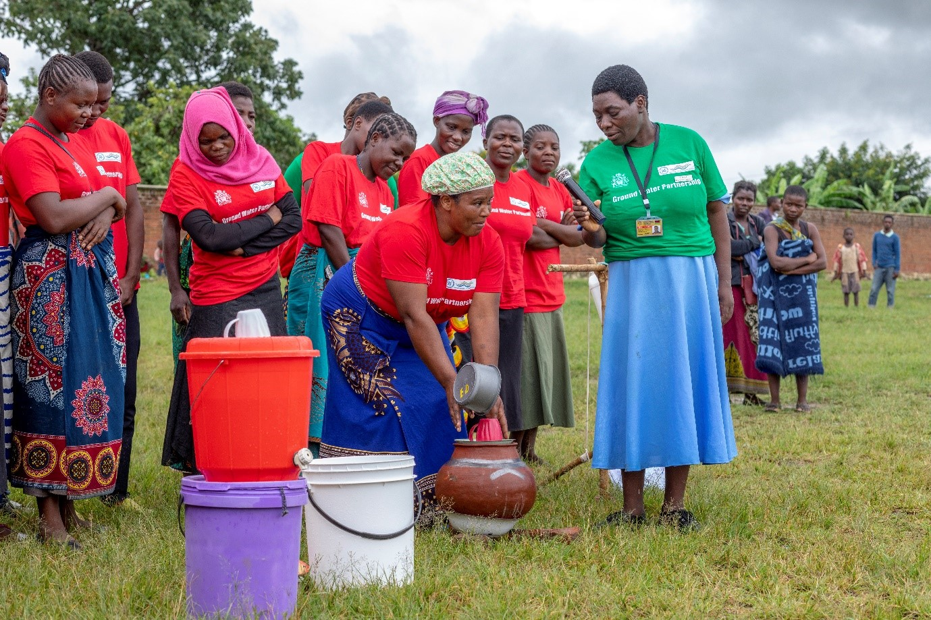
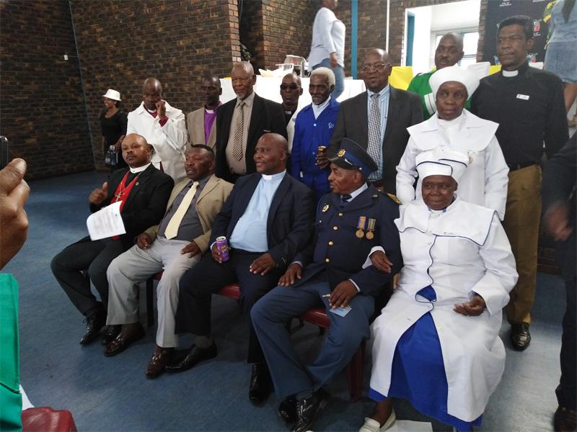
DEMOKRATIESE STRUKTURE
PLAASLIKE
GEMEENSKAP
POLITIES
GELOOF GEBASEERD
Vir die mense, deur die mense.

Slide 3

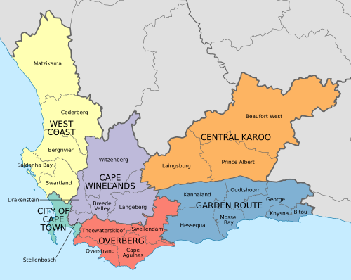
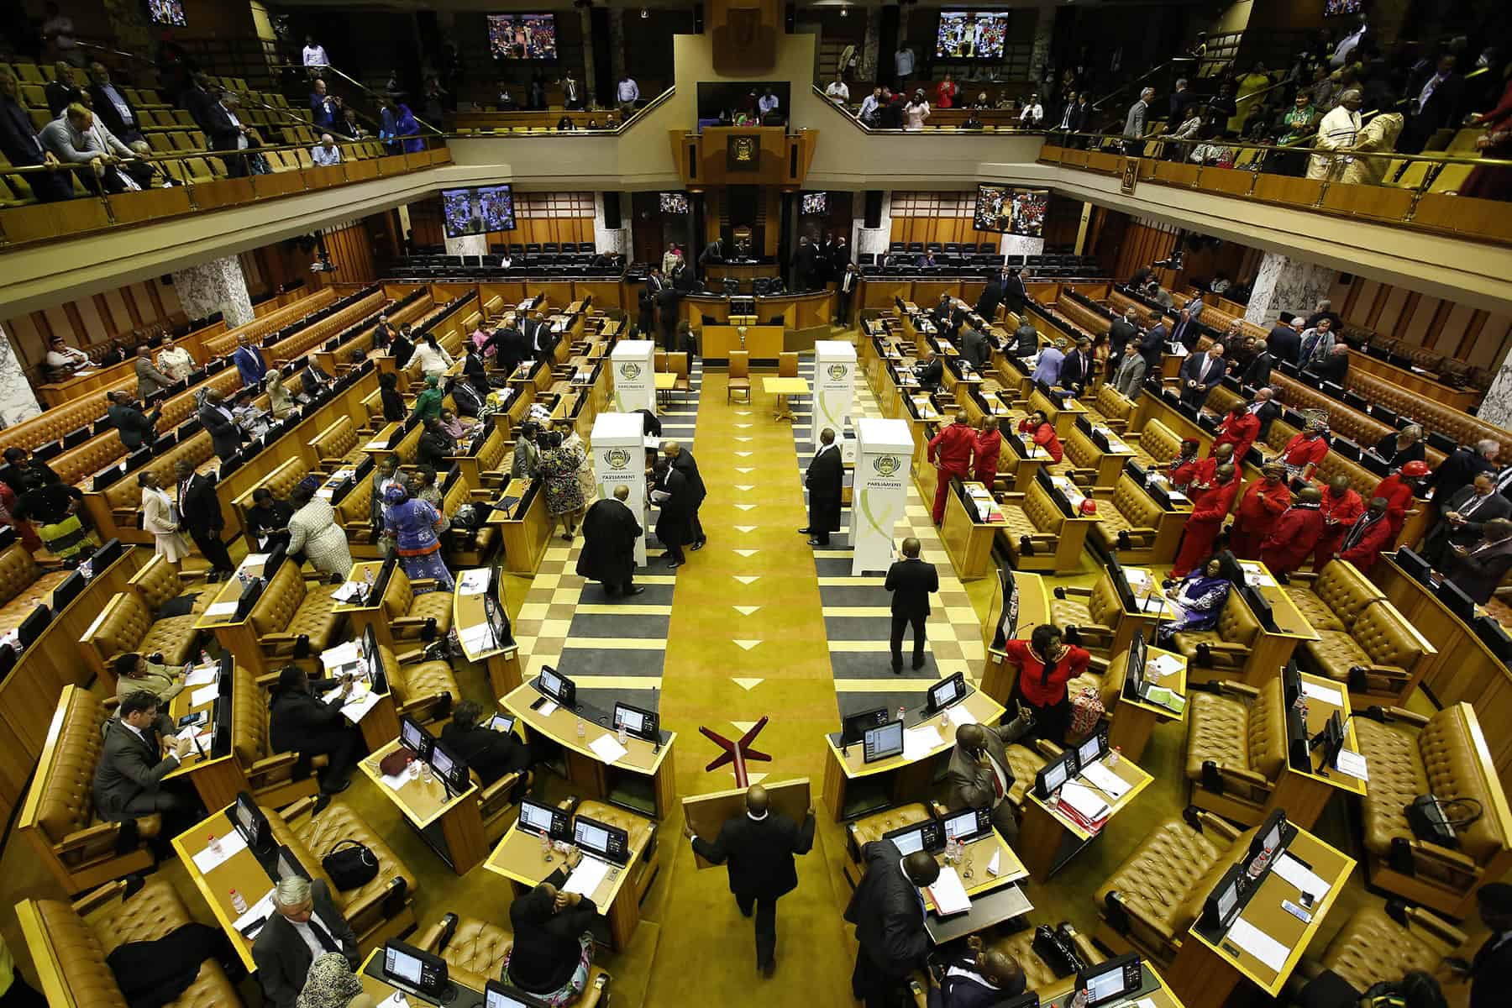

Nasionale Regering
POLITIES
Provinsiale Regering
Plaaslike Regering
Parlement
Wetgewer
Munisipaliteite

Slide 4

PLAASLIKE GEMEENSKAP
Burgerlike samelewing
VRL
NRO's
Geloofsgebaseerde groepe
Verkies

Slide 5


Slide 6

BESINNING

